Slide 1



Giáo án biên soạn bởi Kim Dung 0336032445 https://www.facebook.com/phamkimdung25/ .
Chỉ được phép chia sẻ bởi chủ sở hữu.
CHÀO MỪNG CÁC EM
HỌC SINH YÊU QUÝ LỚP 6…
Notes:
Giáo án biên soạn bởi Kim Dung 0336032445 https://www.facebook.com/phamkimdung25/ . Chỉ được phép chia sẻ bởi chủ sở hữu.

Slide 2

Giáo án biên soạn bởi Kim Dung 0336032445 https://www.facebook.com/phamkimdung25/ .
Chỉ được phép chia sẻ bởi chủ sở hữu.
Liệt kê một số chiến thắng lừng lẫy của nhân dân ta trong các cuộc đấu tranh chống lại kẻ thù xâm lược từ xưa tới nay. Sắp xếp các chiến thắng đó theo trật tự thời gian.
Notes:
Giáo án biên soạn bởi Kim Dung 0336032445 https://www.facebook.com/phamkimdung25/ . Chỉ được phép chia sẻ bởi chủ sở hữu.

Slide 3
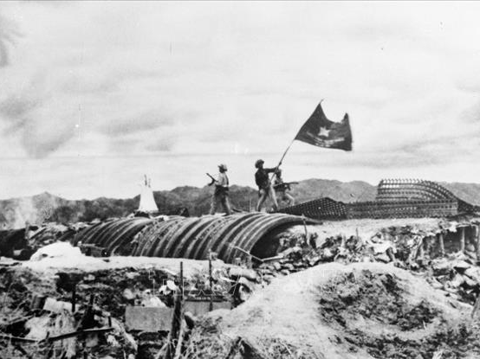
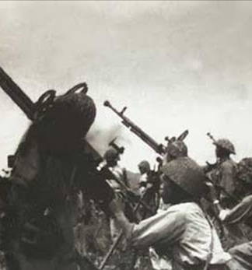
Giáo án biên soạn bởi Kim Dung 0336032445 https://www.facebook.com/phamkimdung25/ .
Chỉ được phép chia sẻ bởi chủ sở hữu.
Tiết:
DIỄN BIẾN CHIẾN DỊCH ĐIỆN BIÊN PHỦ
Notes:
Giáo án biên soạn bởi Kim Dung 0336032445 https://www.facebook.com/phamkimdung25/ . Chỉ được phép chia sẻ bởi chủ sở hữu.

Slide 4

Giáo án biên soạn bởi Kim Dung 0336032445 https://www.facebook.com/phamkimdung25/ .
Chỉ được phép chia sẻ bởi chủ sở hữu.
I
TÌM HIỂU CHUNG
Notes:
Giáo án biên soạn bởi Kim Dung 0336032445 https://www.facebook.com/phamkimdung25/ . Chỉ được phép chia sẻ bởi chủ sở hữu.

Slide 5
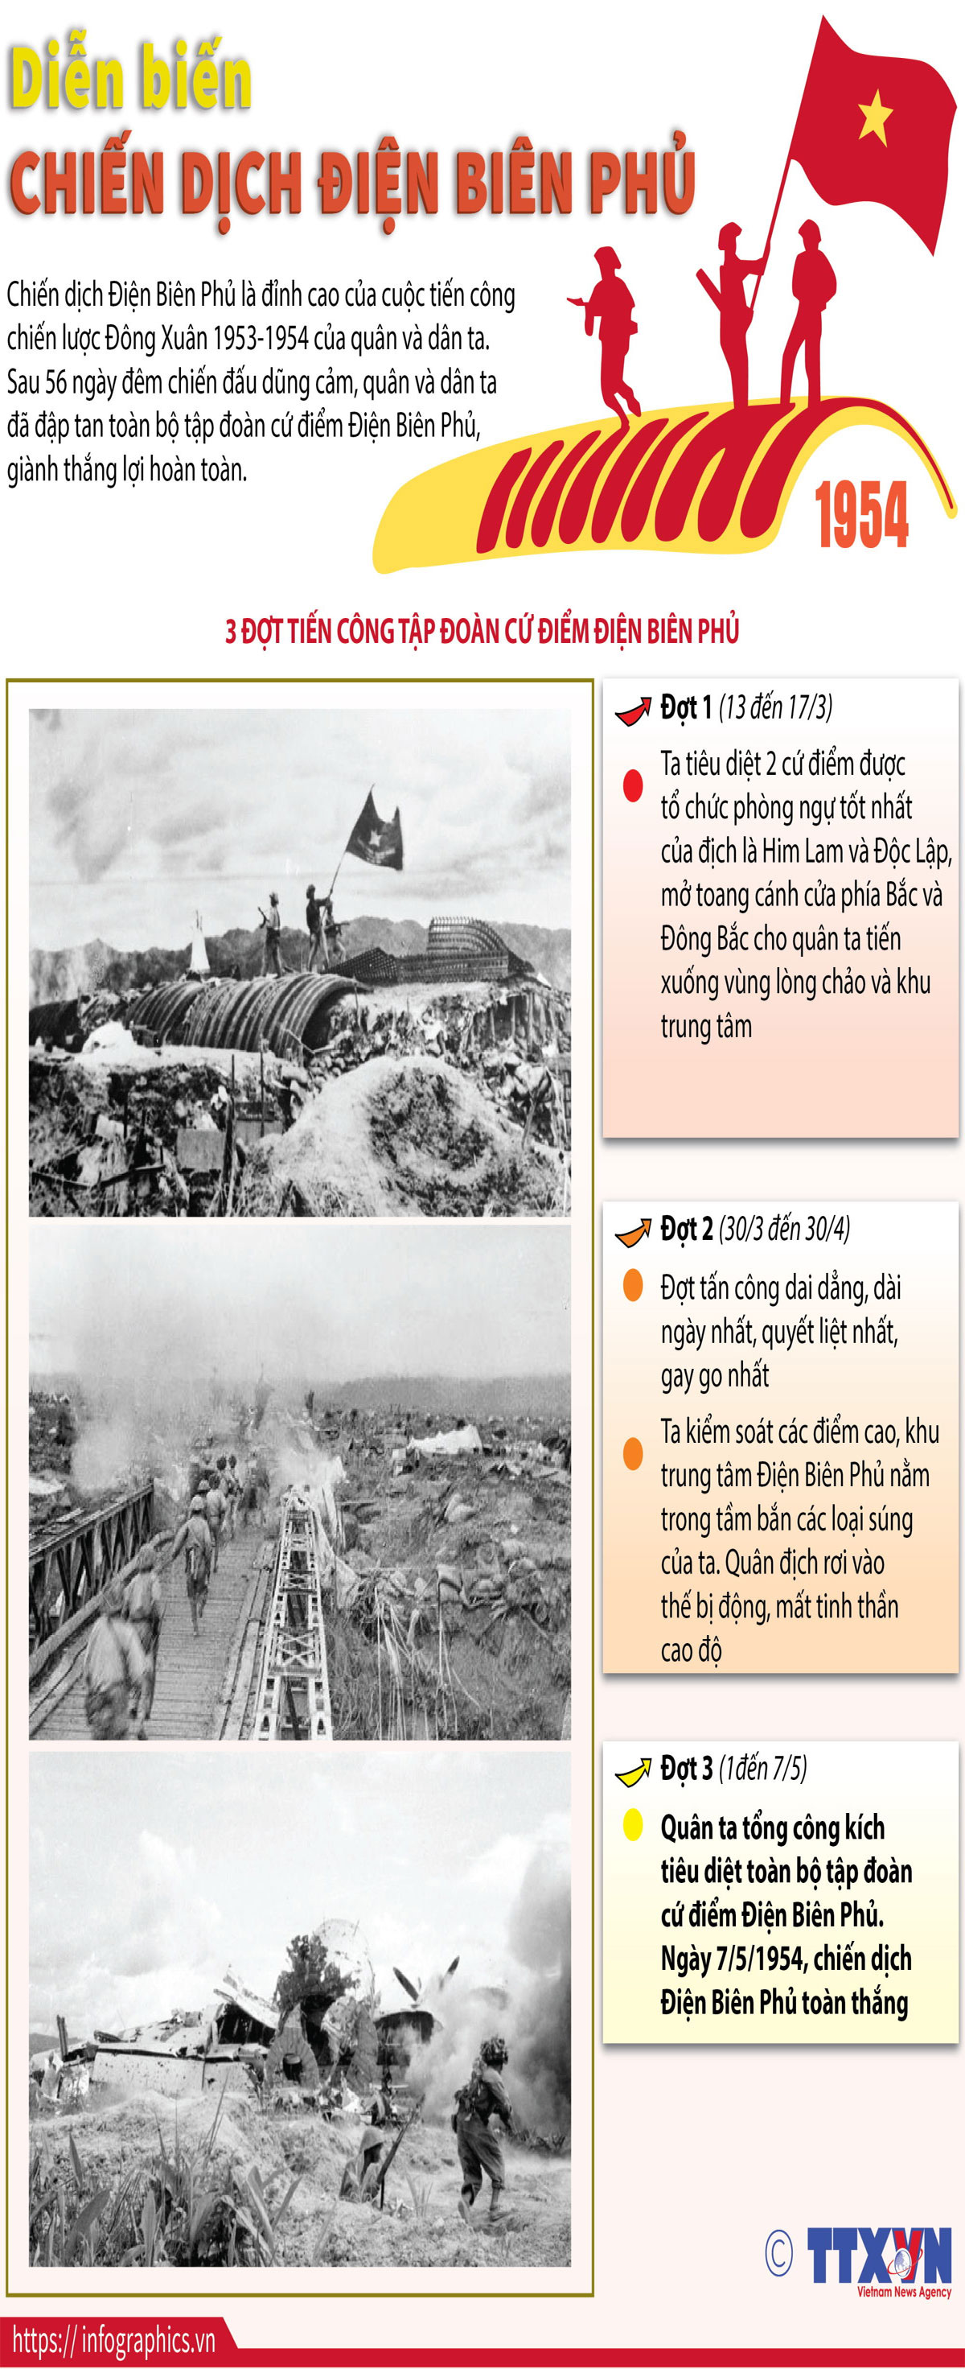
Giáo án biên soạn bởi Kim Dung 0336032445 https://www.facebook.com/phamkimdung25/ .
Chỉ được phép chia sẻ bởi chủ sở hữu.
Quan sát vào văn bản, các em hình thức trình bày của văn bản có gì đặc biệt?
Em hiểu đồ hoạ thông tin là gì?
Notes:
Giáo án biên soạn bởi Kim Dung 0336032445 https://www.facebook.com/phamkimdung25/ . Chỉ được phép chia sẻ bởi chủ sở hữu.

Slide 6
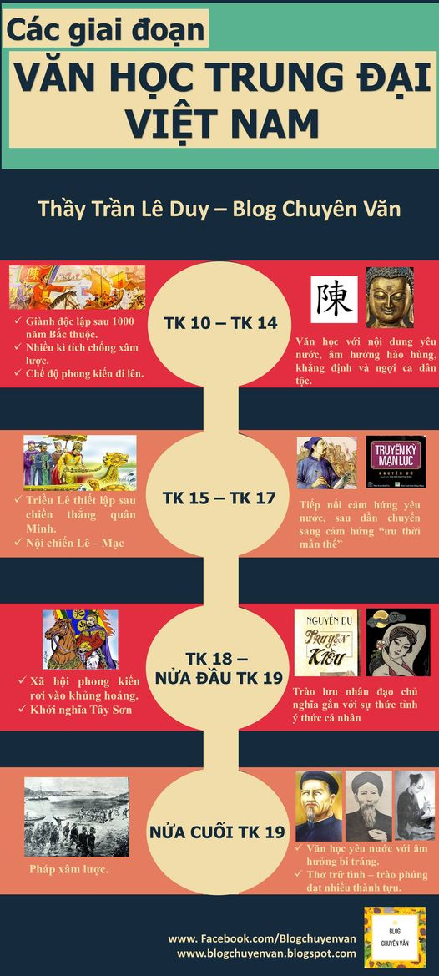

Giáo án biên soạn bởi Kim Dung 0336032445 https://www.facebook.com/phamkimdung25/ .
Chỉ được phép chia sẻ bởi chủ sở hữu.
1. Đồ họa thông tin:
Đồ hoạ thông tin là sự kết hợp thông tin ngắn gọn với hình ảnh minh họa và màu sắc sinh động, bắt mắt để có thể truyền đạt thông tin nhanh và rõ ràng hơn.
Notes:
Giáo án biên soạn bởi Kim Dung 0336032445 https://www.facebook.com/phamkimdung25/ . Chỉ được phép chia sẻ bởi chủ sở hữu.

Slide 7
Giáo án biên soạn bởi Kim Dung 0336032445 https://www.facebook.com/phamkimdung25/ .
Chỉ được phép chia sẻ bởi chủ sở hữu.
2. Văn bản
- Xuất xứ: Theo infographics.vn
- Thể loại: Văn bản thông tin thuật lại một sự kiện lịch sử (theo trật tự thời gian)
- Phương thức biểu đạt chính: thuyết minh
- Bố cục:
+ Phần 1: Đợt 1 (13 đến 17/3)
+ Phần 2: Đợt 2 (30/3 đến 30/4)
+ Phần 3: Đợt 3 (1 đến 7/5)
Notes:
Giáo án biên soạn bởi Kim Dung 0336032445 https://www.facebook.com/phamkimdung25/ . Chỉ được phép chia sẻ bởi chủ sở hữu.

Slide 8
Giáo án biên soạn bởi Kim Dung 0336032445 https://www.facebook.com/phamkimdung25/ .
Chỉ được phép chia sẻ bởi chủ sở hữu.
II
ĐỌC – HIỂU
VĂN BẢN
Notes:
Giáo án biên soạn bởi Kim Dung 0336032445 https://www.facebook.com/phamkimdung25/ . Chỉ được phép chia sẻ bởi chủ sở hữu.

Slide 9


Giáo án biên soạn bởi Kim Dung 0336032445 https://www.facebook.com/phamkimdung25/ .
Chỉ được phép chia sẻ bởi chủ sở hữu.
1. NHAN ĐỀ
VÀ SAPO
Notes:
Giáo án biên soạn bởi Kim Dung 0336032445 https://www.facebook.com/phamkimdung25/ . Chỉ được phép chia sẻ bởi chủ sở hữu.

Slide 10


Giáo án biên soạn bởi Kim Dung 0336032445 https://www.facebook.com/phamkimdung25/ .
Chỉ được phép chia sẻ bởi chủ sở hữu.
Nêu nội dung sapo của bài viết. Nội dung sapo có liên quan gì tới nhan đề của bài viết?
Nhan đề cung cấp thông tin gì? Nhan đề được trình bày như thế nào?
Từ “diễn biến” trong nhan đề cho thấy thông tin sẽ được triển khai theo trình tự nào?
Hãy xác định vị trí sapo của bài viết?
Notes:
Giáo án biên soạn bởi Kim Dung 0336032445 https://www.facebook.com/phamkimdung25/ . Chỉ được phép chia sẻ bởi chủ sở hữu.

Slide 11

Giáo án biên soạn bởi Kim Dung 0336032445 https://www.facebook.com/phamkimdung25/ .
Chỉ được phép chia sẻ bởi chủ sở hữu.
1. Nhan đề và sapo
NHAN ĐỀ
SAPO
Nêu lên sự kiện thông tin: diễn biến của chiến dịch Điện Biên Phủ.
Khái quát về chiến dịch Điện Biên Phủ, nội dung sapô chính là nhan đề văn bản, tóm tắt vấn đề nêu ra trong bài.
Notes:
Giáo án biên soạn bởi Kim Dung 0336032445 https://www.facebook.com/phamkimdung25/ . Chỉ được phép chia sẻ bởi chủ sở hữu.

Slide 12
Giáo án biên soạn bởi Kim Dung 0336032445 https://www.facebook.com/phamkimdung25/ .
Chỉ được phép chia sẻ bởi chủ sở hữu.
2. NỘI DUNG
THÔNG TIN
Notes:
Giáo án biên soạn bởi Kim Dung 0336032445 https://www.facebook.com/phamkimdung25/ . Chỉ được phép chia sẻ bởi chủ sở hữu.

Slide 13
Giáo án biên soạn bởi Kim Dung 0336032445 https://www.facebook.com/phamkimdung25/ .
Chỉ được phép chia sẻ bởi chủ sở hữu.
PHIẾU HỌC TẬP
Nêu các mốc thời gian và thông tin chính được nhắc đến trong 3 đợt tiến công tập đoàn cứ điểm Điện Biên Phủ?
Cách trình bày các thông tin chính về từng đợt tiến công tập đoàn cứ điểm Điện Biên Phủ giống nhau ở chỗ nào? Em có nhận xét gì về cách trình bày ấy (màu sắc, hình ảnh, cỡ chữ, các kí hiệu...)?
Vì sao thông tin cụ thể về Đợt 3 lại được in đậm?
Cách trình bày thông tin của văn bản Diễn biến Chiến dịch Điện Biên Phủ có gì khác so với văn bản Hồ Chí Minh và “Tuyên ngôn Độc lập”?
Sự kiện này có ý nghĩa như thế nào đối với cuộc kháng chiến của nhân dân ta?
Notes:
Giáo án biên soạn bởi Kim Dung 0336032445 https://www.facebook.com/phamkimdung25/ . Chỉ được phép chia sẻ bởi chủ sở hữu.

Slide 14

Giáo án biên soạn bởi Kim Dung 0336032445 https://www.facebook.com/phamkimdung25/ .
Chỉ được phép chia sẻ bởi chủ sở hữu.
2. Nội dung thông tin
Văn bản cung cấp thông tin cụ thể về ba đợt tiến công tập đoàn cứ điểm Điện Biên Phủ.
Notes:
Giáo án biên soạn bởi Kim Dung 0336032445 https://www.facebook.com/phamkimdung25/ . Chỉ được phép chia sẻ bởi chủ sở hữu.

Slide 15
Giáo án biên soạn bởi Kim Dung 0336032445 https://www.facebook.com/phamkimdung25/ .
Chỉ được phép chia sẻ bởi chủ sở hữu.
Đợt 1
Đợt 2
Đợt 3
(13 đến 17/3):
Tiêu diệt 2 cứ điểm Him Lam, Độc lập, mở toang cử phía Bắc và Đông Bắc
(30/3 đến 30/4):
Kiểm soát các điểm cao, các khu trung tâm khiến địch rơi vào thế bị động, mất tinh thần
(1 đến 7/5):
Tổng công kích, 7/5 toàn thắng.
Notes:
Giáo án biên soạn bởi Kim Dung 0336032445 https://www.facebook.com/phamkimdung25/ . Chỉ được phép chia sẻ bởi chủ sở hữu.

Slide 16
Giáo án biên soạn bởi Kim Dung 0336032445 https://www.facebook.com/phamkimdung25/ .
Chỉ được phép chia sẻ bởi chủ sở hữu.
3. Cách trình bày thông tin
Với mỗi đợt tiến công, người viết đều nêu thời gian diễn ra và những thành quả mà quân dân ta đã làm được ở mỗi đợt tiến công đó.
Sử dụng mũi tên trước thứ tự đợt tiến công, đưa thời gian diễn ra đợt tiến công vào ngoặc đơn và in nghiêng các con số chỉ thời gian, dùng từ ngữ để nêu những việc mà quân ta làm được, dùng hình ảnh minh hoạ cho mỗi đợt tiến công.
In đậm thông tin đượt 3 vì đây là thông tin quan trọng. In đậm để làm nổi bật thông tin đó, gây sự chú ý cho người đọc.
Notes:
Giáo án biên soạn bởi Kim Dung 0336032445 https://www.facebook.com/phamkimdung25/ . Chỉ được phép chia sẻ bởi chủ sở hữu.

Slide 17

Giáo án biên soạn bởi Kim Dung 0336032445 https://www.facebook.com/phamkimdung25/ .
Chỉ được phép chia sẻ bởi chủ sở hữu.
So sánh cách trình bày thông tin của hai văn bản “HCM và TNĐL” và “Diễn biến chiến dịch Điện Biên Phủ”
“Diễn biến chiến dịch ĐBP”
Sử dụng hình thức đồ hoạ thông tin với nhiều hình ảnh, kí hiệu để chuyển tải thông tin; ngôn từ ít, cô đọng; ngôn ngữ và hình ảnh, kí hiệu bổ sung cho nhau; thích hợp với mục đích giới thiệu về chiến dịch ĐBT một cách nhanh chóng, rõ ràng, ngắn gọn nhưng đầy đủ.
“HCM và TNĐL”
Được trình bày theo lối truyền thống – chủ yếu sử dụng chữ viết, theo lối tường thuật; thích hợp với một bài báo thuật lại sự kiện lịch sử.
Notes:
Giáo án biên soạn bởi Kim Dung 0336032445 https://www.facebook.com/phamkimdung25/ . Chỉ được phép chia sẻ bởi chủ sở hữu.

Slide 18
Giáo án biên soạn bởi Kim Dung 0336032445 https://www.facebook.com/phamkimdung25/ .
Chỉ được phép chia sẻ bởi chủ sở hữu.
III
TỔNG KẾT
Notes:
Giáo án biên soạn bởi Kim Dung 0336032445 https://www.facebook.com/phamkimdung25/ . Chỉ được phép chia sẻ bởi chủ sở hữu.

Slide 19

Giáo án biên soạn bởi Kim Dung 0336032445 https://www.facebook.com/phamkimdung25/ .
Chỉ được phép chia sẻ bởi chủ sở hữu.
1. Nghệ thuật
2. Nội dung
Kết hợp thông tin ngắn gọn, hình ảnh minh họa và màu sắc sinh động, bắt mắt.
Diễn biến Chiến dịch Điện Biên Phủ cung cấp thông tin về trận chiến lịch sử của dân tộc ta.
Notes:
Giáo án biên soạn bởi Kim Dung 0336032445 https://www.facebook.com/phamkimdung25/ . Chỉ được phép chia sẻ bởi chủ sở hữu.

Slide 20
Giáo án biên soạn bởi Kim Dung 0336032445 https://www.facebook.com/phamkimdung25/ .
Chỉ được phép chia sẻ bởi chủ sở hữu.
IV
LUYỆN TẬP
Notes:
Giáo án biên soạn bởi Kim Dung 0336032445 https://www.facebook.com/phamkimdung25/ . Chỉ được phép chia sẻ bởi chủ sở hữu.

Slide 21

Giáo án biên soạn bởi Kim Dung 0336032445 https://www.facebook.com/phamkimdung25/ .
Chỉ được phép chia sẻ bởi chủ sở hữu.
Chiến dịch Điện Biên Phủ được chia làm mấy đợt tiến công?
Câu 1
A. 1 đợt tiến công
B. 2 đợt tiến công
C. 3 đợt tiến công
D. 4 đợt tiến công
Notes:
Giáo án biên soạn bởi Kim Dung 0336032445 https://www.facebook.com/phamkimdung25/ . Chỉ được phép chia sẻ bởi chủ sở hữu.

Slide 22
Giáo án biên soạn bởi Kim Dung 0336032445 https://www.facebook.com/phamkimdung25/ .
Chỉ được phép chia sẻ bởi chủ sở hữu.
Hai cứ điểm của địch bị quân ta tiêu diệt trong đợt 1 là gì?
Câu 2
A. Him Lam và Điện Biên Phủ.
B. Him Lam và Độc Lập.
C. Mường Thanh và Độc Lập.
D. Điện Biên Phủ và Mường Thanh.
Notes:
Giáo án biên soạn bởi Kim Dung 0336032445 https://www.facebook.com/phamkimdung25/ . Chỉ được phép chia sẻ bởi chủ sở hữu.

Slide 23
Giáo án biên soạn bởi Kim Dung 0336032445 https://www.facebook.com/phamkimdung25/ .
Chỉ được phép chia sẻ bởi chủ sở hữu.
Đâu là đợt tấn công dai dẳng và quyết liệt nhất chiến dịch Điện Biên Phủ?
Câu 3
A. Đợt 2 và 3.
B. Đợt 3.
C. Đợt 1.
D. Đợt 2.
Notes:
Giáo án biên soạn bởi Kim Dung 0336032445 https://www.facebook.com/phamkimdung25/ . Chỉ được phép chia sẻ bởi chủ sở hữu.

Slide 24
Giáo án biên soạn bởi Kim Dung 0336032445 https://www.facebook.com/phamkimdung25/ .
Chỉ được phép chia sẻ bởi chủ sở hữu.
Chiến thắng Điện Biên Phủ gắn liền với tên tuổi của vị tướng nào sau đây?
Câu 4
A. Nguyễn Chí Thanh
B. Võ Nguyên Giáp
C. Hoàng Văn Thái
D. Trần Hưng Đạo
Notes:
Giáo án biên soạn bởi Kim Dung 0336032445 https://www.facebook.com/phamkimdung25/ . Chỉ được phép chia sẻ bởi chủ sở hữu.

Slide 25
Giáo án biên soạn bởi Kim Dung 0336032445 https://www.facebook.com/phamkimdung25/ .
Chỉ được phép chia sẻ bởi chủ sở hữu.
Sau khi học xong văn bản, em có suy nghĩ gì về thế hệ cha anh trong thời kì kháng chiến? Trách nhiệm của bản thân với đất nước trong giai đoạn hiện nay.
Notes:
Giáo án biên soạn bởi Kim Dung 0336032445 https://www.facebook.com/phamkimdung25/ . Chỉ được phép chia sẻ bởi chủ sở hữu.

Slide 26
Giáo án biên soạn bởi Kim Dung 0336032445 https://www.facebook.com/phamkimdung25/ .
Chỉ được phép chia sẻ bởi chủ sở hữu.
V
VẬN DỤNG
Notes:
Giáo án biên soạn bởi Kim Dung 0336032445 https://www.facebook.com/phamkimdung25/ . Chỉ được phép chia sẻ bởi chủ sở hữu.

Slide 27
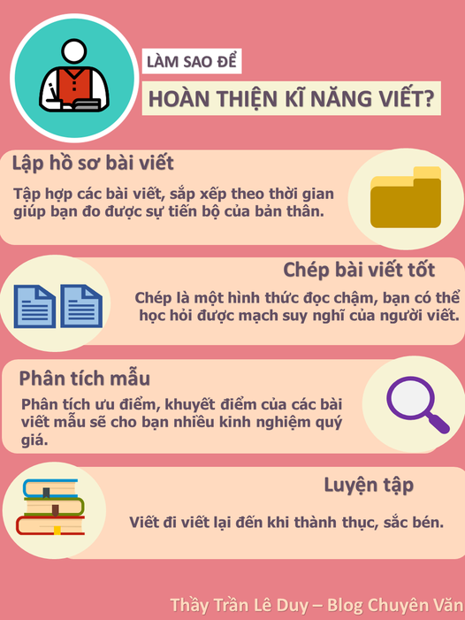
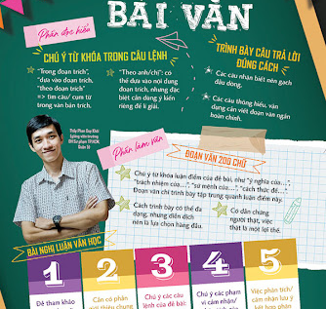
Giáo án biên soạn bởi Kim Dung 0336032445 https://www.facebook.com/phamkimdung25/ .
Chỉ được phép chia sẻ bởi chủ sở hữu.
HS lựa chọn một sự kiện lịch sử, trình bày sự kiện ấy theo đồ họa thông tin.
Notes:
Giáo án biên soạn bởi Kim Dung 0336032445 https://www.facebook.com/phamkimdung25/ . Chỉ được phép chia sẻ bởi chủ sở hữu.

Slide 28

Giáo án biên soạn bởi Kim Dung 0336032445 https://www.facebook.com/phamkimdung25/ .
Chỉ được phép chia sẻ bởi chủ sở hữu.
Chúc các em
học tốt !
Notes:
Giáo án biên soạn bởi Kim Dung 0336032445 https://www.facebook.com/phamkimdung25/ . Chỉ được phép chia sẻ bởi chủ sở hữu.

